Slide 1
Горжусь тобой Отечество!
МБДОУ д/с № 40 «Фиалка»
Воспитатель: Поданева Л.И.
г.Белово

Slide 2
Готов к труду и обороне.
Сдать ГТО совсем непросто,
Ты ловким, сильным должен быть,
Чтоб нормативы победить,
Значок в итоге получить.
Пройдя же все ступени верх –
Ты будешь верить в свой успех.

Slide 3
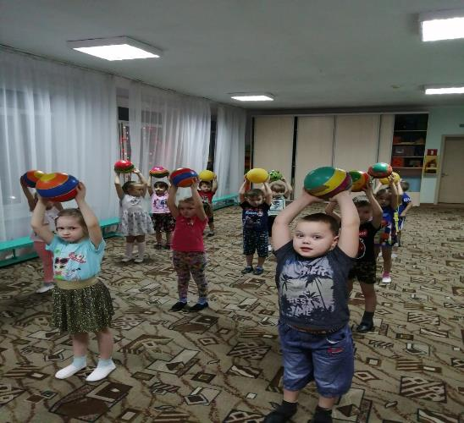
Утренняя гимнастика

Slide 4
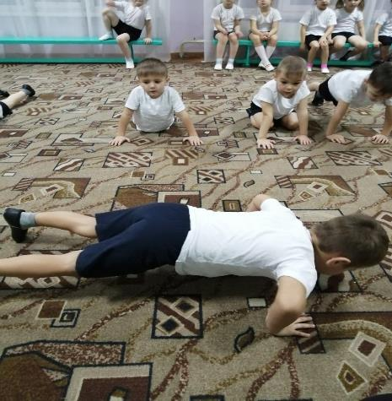
Никогда не унывай – отжимания выполняй!

Slide 5
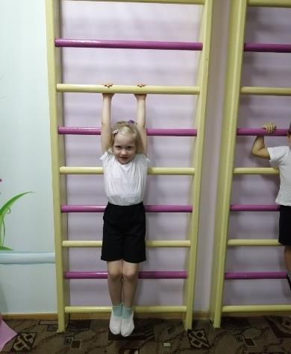
Подтянулся раз и два, стал сильнее навсегда!

Slide 6
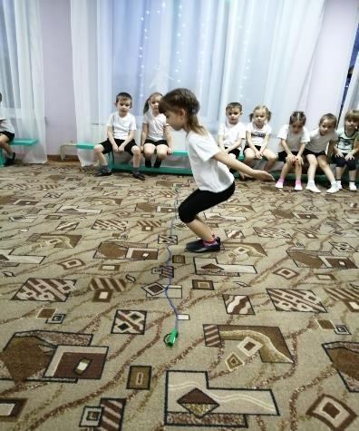
Прыжки в длину – нелегкое дело, но прыгать мы любим умело!

Slide 7
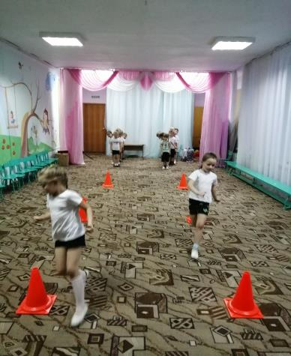
Скорость развиваем, челночный бег мы выполняем!

Slide 8
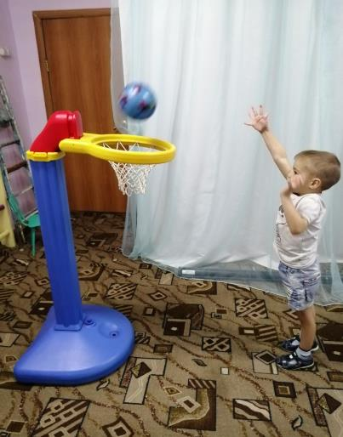
А теперь мы в цель бросаем, очень метко попадаем!

Slide 9
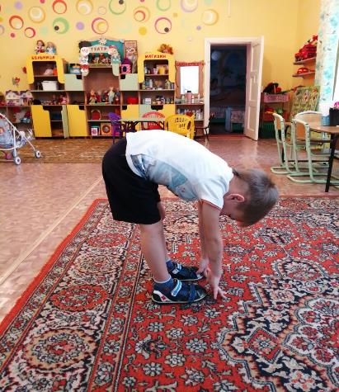
Гибкость свою выполняем и наклоны выполняем!

Slide 10
Г Т О - ШАГ К ВЕРШИНЕ МАСТЕРСТВА! Г Т О - ЭТО ДВИЖЕНИЕ!

